Slide 1

4 клас
Лексичне значення слова
Повторення і закріплення знань про лексичне значення слова

Slide 2

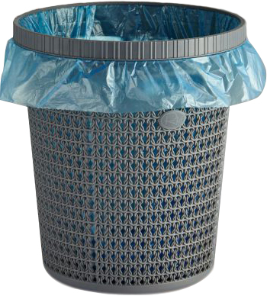
Налаштування на урок
Кошик для сміття
Я не вмію …
Я хвилююся...
Я боюся …
Я ловлю ґав
Ми сюди прийшли учитись,
Не лінитись, а трудитись.
Працюємо старанно,
Завдання виконуємо
ми бездоганно!
Навіщо людині кошик для сміття?
Так і з почуттями: накопичуються непотрібні, марні. Запиши на аркушах почуття, які заважатимуть тобі на уроці, яких хочеш позбутися. Зібгай аркуші, викинь їх у кошик

Slide 3
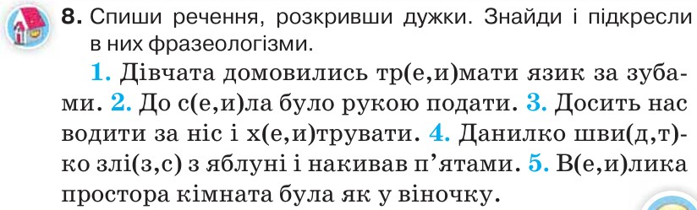
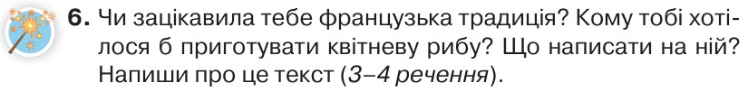
Перевірка домашнього завдання
Стор. 24

Slide 4

Повідомлення теми уроку
Друзі, протягом останніх уроків ми спостерігали за значенням слів української мови. Чи багато ви дізналися та як навчилися застосовувати свої знання у власному мовленні, пропоную з’ясувати, улаштувавши «Мовні перегони»!
За вправу можна набрати від 1 до 3 балів: якщо виконуєш завдання повністю та без помилок — 3 бали,
не повністю або з помилкою — 2 бали, закінчив після перевірки – 1 бал.

Slide 5






Хвилинка каліграфії

Slide 6

Вправа 1 «Закінчіть речення»
1. Близькі за значенням слова називаються …
синоніми
2. Протилежні за значенням слова називаються …
антоніми
3. Слово, що має два і більше значень називається …
багатозначним
4. Влучні, нероздільні, сталі вислови називаються …
фразеологізмами
- Якщо зможете закінчити всі 4 речення, на полях зошита ставите собі 3 б.
- Якщо закінчите 3 речення, ставите собі 2 бали.
- Якщо закінчите 1-2 речення, ставите собі 1 бал і після відеоуроку повторюєте правила по темі «Лексичне значення слова»

Slide 7
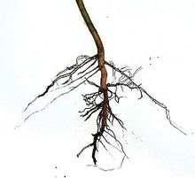
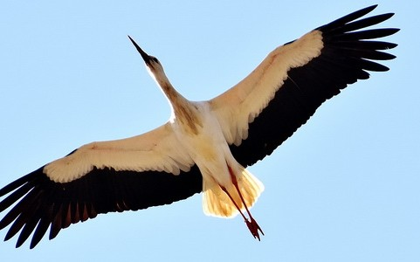
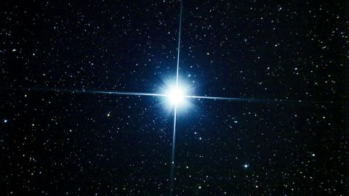

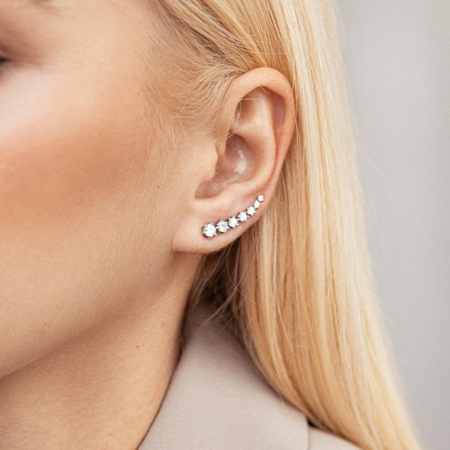
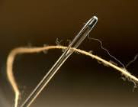

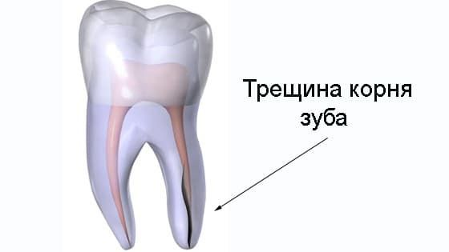

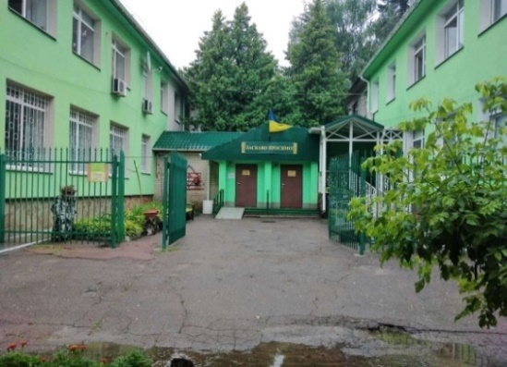
Вправа 2
«Знайдіть пару»
Утворіть пари з картинок багатозначних слів. Запишіть пари словосполучень. Складіть і запишіть речення з однією з пар слів.

Slide 8

Перевірте вправу
«Знайдіть пару»
Зразок речень
Будівля школи має два крила.
Крила дають змогу птахам літати.
Корінь рослини – корінь зуба,
Крила птаха – крила будівлі,
Зірка на небі – зірка на сцені,
Вушко людини – вушко голки,
Язик полум’я – язик орган.
На небі з’явилась перша зірка.
На сцену вийшла зірка естради.
Язик полум’я піднімався все вище.
Язик допомагає пережовувати їжу.
- Якщо змогли скласти пари слів правильно, склали і записали речення з однією з пар, на полях зошита поставте собі 3 бали.
- Якщо склали пари слів, а речення списавли зі слайду – 2 бали.
Якщо записали тільки пари слів, ставите собі – 1 бал

Slide 9


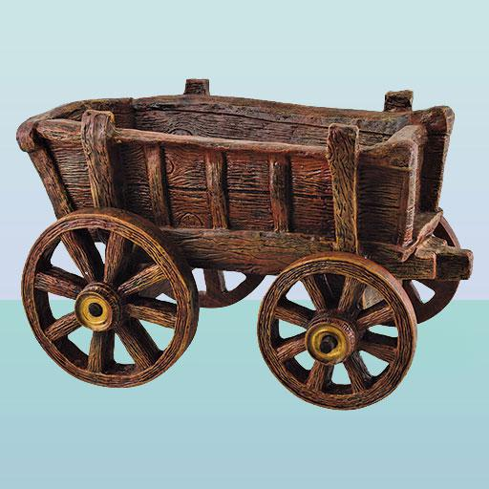
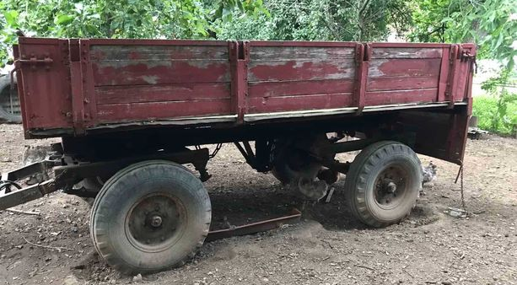
Вправа 3 «Скажи інакше», «Скажи навпаки»
Горизонт –
обрій, небокрай, видноколо
Віз –
хура, підвода, дроги
До поданих слів виберіть антоніми із запропонованих. Запишіть парами
Безладдя – хаос, лад, непорядок.
Кричати —верещати, говорити, мовчати. Праця — відпочинок, труд, робітник.
- Якщо змогли підібрати синоніми, антоніми до слів самостійно, ставите собі 3б.
- Якщо змогли підібрати тільки по 1 синоніму до слів, 2 бали.
- Якщо списали роботу після перевірки, ставите собі 1 бал

Slide 10
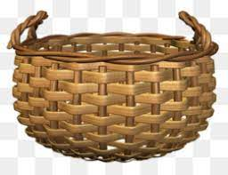

Вправа 4 «Пряме, переносне значення»
Наповніть кошики з відповідними назвами словами, вжитими у прямому та переносному значеннях.
①
Золоті монети
①
свіжий хліб
①
тепла вода
②
золота людина
②
свіжа ідея
②
тепла зустріч
②
золота пора
②
свіжа думка
①
мама усміхається
①
гарячий напій
②
гаряча вдача
②
доля усміхається
①
②
- Якщо самостійно правильно розклали слова по кошиках, ставите собі 3б.
- Якщо зробили помилки при розкладанні слів, 2 бали.
- Якщо списали роботу після перевірки, ставите собі 1 бал
пряме значення
переносне значення

Slide 11


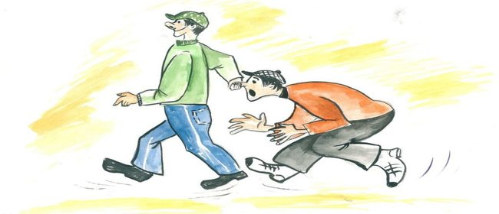
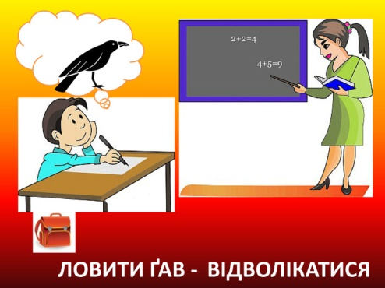
Вправа 5 «Вибери пояснення»
Виберіть пояснення для фразеологізму
Писати вилами по воді –
Ловити ґав –
Викинути з голови –
Голова варить –
Водити за носа –
- Якщо самостійно правильно склали пари фразеологізмів з їх поясненнями, ставите собі 3б.
- Якщо зробили помилки при складанні пар, 2 бали.
- Якщо списали роботу після перевірки, ставите собі 1 бал
забути
розумний
бути неуважним
щось може і не відбутися
обманювати

Slide 12
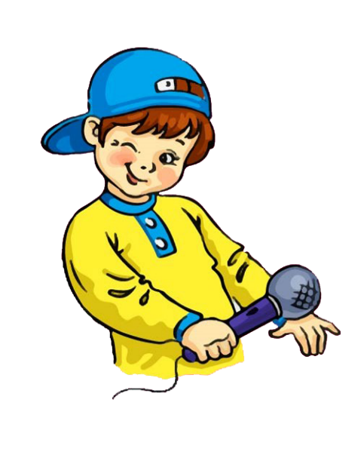
Рефлексія. Вправа «Мій успіх»
— Сьогодні на уроці ви були учасниками перегонів, виконали 5 вправ. Кожен учень вкладав свої сили та старання у свою перемогу. Тому прошу оцінити власний вклад, свій успіх на уроці й розмістити свого чоловічка на відповідному місці п’єдесталу.
13-15 балів – І місце, 9-12 б. – ІІ місце, 5-8 б. – ІІІ місце
1
2
3

